Slide 1

Внеаудиторная работа по обществознанию на тему “Молодежные Организации”
Работу выполнил Студент ГБОУ СПО ПТ №2 группы 2 КС 1.4 Фрик Александр
Работа защищена паролем. Изменение и копирование части работы невозможно
(Попробуйте скопировать часть или удалить это).

Slide 2
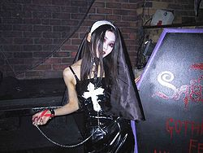
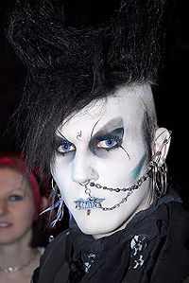
Готы
Го́ты — представители субкультуры, зародившейся в конце 70-х годов 20-го века на волне пост-панка. Готическая субкультура разнообразна и неоднородна, благодаря тому, что культивирует индивидуальность, тем не менее, выделяются многие общие для неё черты, такие как любовь к готической музыке (готик-року, готик-металу, дэт-року, дарквейву), мрачный имидж, интерес к мистицизму и эзотерике, декадансу, любовь к хоррор-литературе и фильмам.

Slide 3
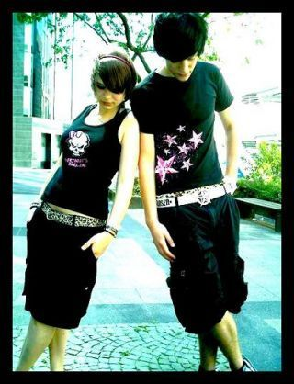
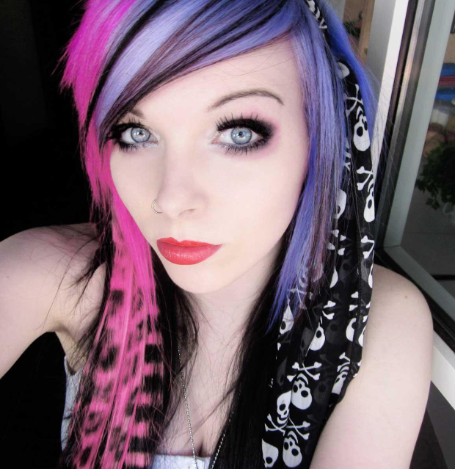
Эмо
Эмо (англ. Emo, сокращение от «эмоциональный», распространена также транскрипция "имо") — термин, обозначающий особый вид хардкор-музыки, основанный на сильных эмоциях в голосе вокалиста и мелодичной, но иногда хаотичной или полностью отсутствующей музыкальной составляющей. Отличительные особенности этого стиля — манера вокала, включающая в себя зачастую визг,стоны, шёпот, рёв. Тексты песен носят личностный характер — о переживаниях авторов, реже — политический характер.
В настоящее время этот стиль музыки подразделяется на: эмо, эмокор, сан-диего хардкор (хардкор эмо), эмо вайоленс, скримо, френч скримо.
На базе поклонников эмо и родственных жанров возникла одноимённая субкультура.

Slide 4
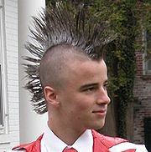
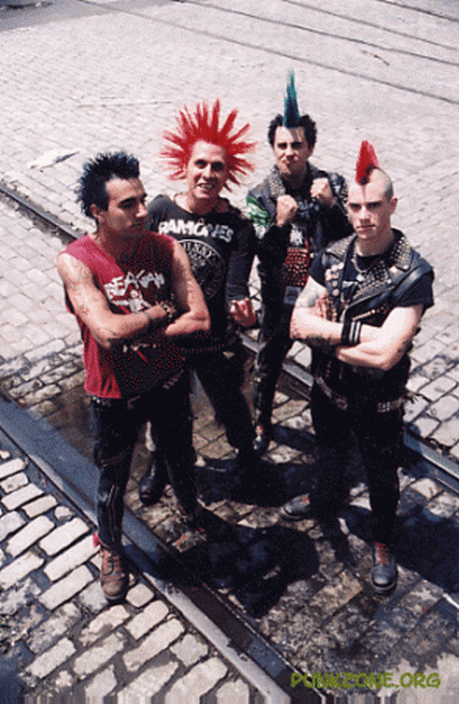
Панки
Панк, панки (англ. punk) — молодёжная субкультура, возникшая в середине 70-х годов в Великобритании, США, Канаде и Австралии, характерными особенностями которой являются любовь к музыке панк-рок, критическое отношение к обществу и политике. С панк-роком тесно связано имя известного американского художника Энди Уорхола и продюссированной им группой Velvet Underground. Их солист Лу Рид считается отцом-основателем альтернативного рока, течения, которое тесно связано с панк-роком.
Популярная американская группа Ramones считается первой группой, игравшей музыку в стиле «панк-рок». Первыми британскими панк-группами признаны Damned и Sex Pistols.

Slide 5
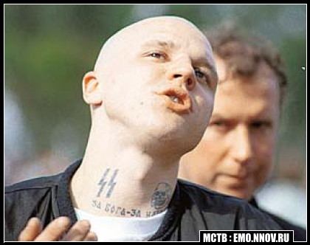
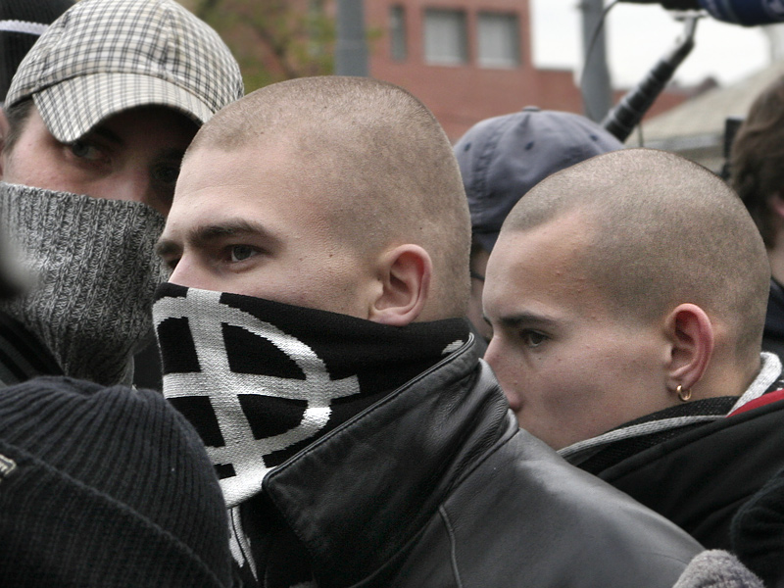
Скинхеды
Скинхе́ды, разг. скины́ (англ. skinheads, от skin — кожа и head — голова) — собирательное название представителей молодёжной субкультуры. Проповедуют культ сильной личности, расизм, шовинизм. За скинхедами замечаются приступы беспричинной агрессии по отношению к другим людям. Во главе часто стоит взрослый человек с профашистскими взглядами.

Slide 6
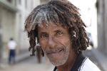
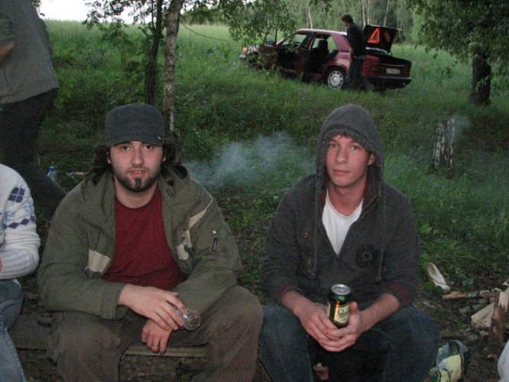
Растаманы
Растаманами в мире традиционно называют последователей растафарианства.
Растафариа́нство — религиозное движение, сторонников которого называют растаманами.
В начале 1990-х годов на постсоветском пространстве образовалась особая молодёжная субкультура, представители которой также называют себя растаманами. Они зачастую не являются истинными приверженцами оригинальной религиозно-политической доктрины африканского превосходства, а причисляют себя к этой группе в первую очередь по признаку употребления марихуаны и гашиша. Некоторым этого достаточно, чтобы считать себя растаманами, некоторые более приближены к растафарианской концепции — многие слушают Боба Марли и музыку регги в целом, используют для идентификации комбинацию цветов «красный-жёлтый-зелёный», некоторые носят дреды. Однако мало кто искренне отстаивает идею возвращения американских чернокожих в Африку, соблюдает растафарианский пост «айтал» и т. п.
Как бы то ни было, в русскоязычной среде слово «растаман» прочно связалось с этой группой. Слово по похожему принципу может использоваться и в других языках для обозначения просто любителей марихуаны без религиозной подоплёки.

Slide 7
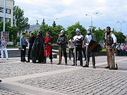
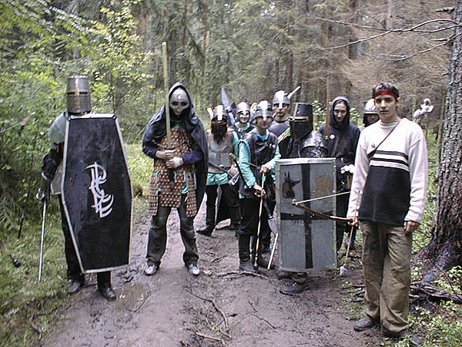
Ролевики
Ролевое движение, ролевики — неформальная общность людей, играющих в различные ролевые игры, в первую очередь ролевые игры живого действия. Родственными ролевому являются движения исторических реконструкторов и толкиенистов. Ролевое движение выделяют и как хобби, и как субкультуру, для которой характерен свой жаргон, своя музыка, своя литература (в основном фэнтези) и другие характерные элементы единой культуры.
Ролевое движение в России и СССР возникло в 80-е годы на базе Клубов Любителей Фантастики.
Кроме ролевых игр, ролевики собираются на Ролевые Конвенты — кратковременные собрания, посвящённые информированию игроков об играх будущего сезона, обсуждению прошедших игр, неформальному общению. На конвентах проходят турниры по историческому фехтованию, фото и художественные выставки, концерты авторов-исполнителей игровой песни, театральные постановки, видеопоказы.

Slide 8

Источники:

